Slide 1
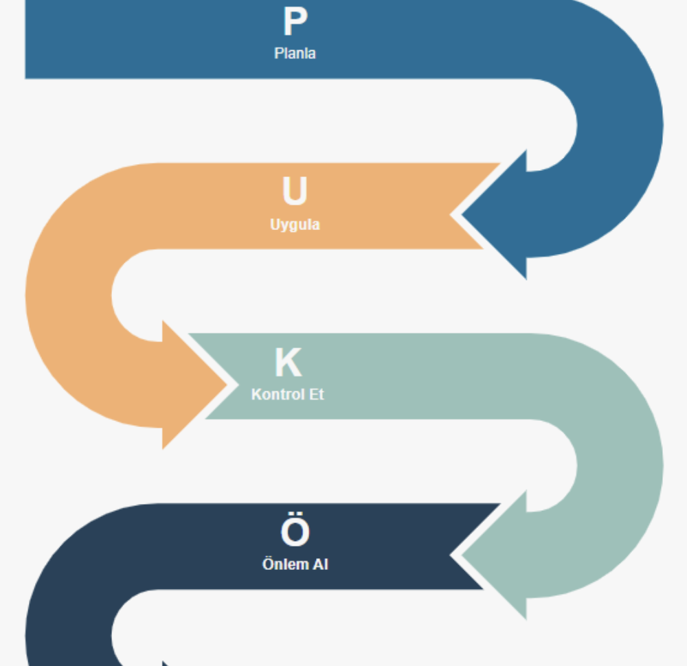
BİDR VE PUKÖ EYLEM PLANI EĞİTİMİ
Kalite Koordinatörü
Dr. Öğr. Üyesi Figen KARAFERYE
Kalite Koordinatör Yardımcıları
Dr. Öğr. Üyesi Burcu AKDENİZ
Dr. Öğr. Üyesi Enise GÜNDOĞDU
Dr. Öğr. Üyesi Mesut YAZICI
Öğr. Gör. Dr. Halime Özge BAHAR GÜNER
Öğr. Gör. Dr. Hilal KILMANOĞLU
Öğr. Gör. Latife SÜRSAVUR DEMİREL
Öğr. Gör. Dr. Yeşim ARABOĞA

Slide 2
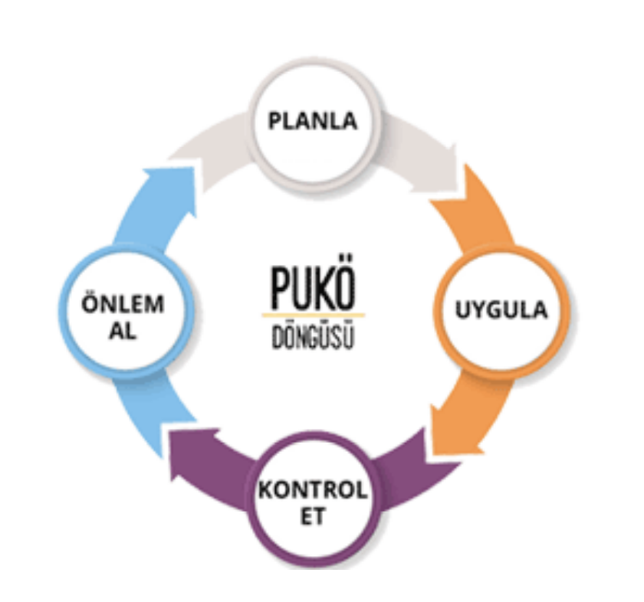
Sunum İçeriği
PUKÖ Döngüsü
PUKÖ Aşamaları
PUKÖ’nün Faydaları
BİDR Ölçüt ve Alt Ölçütleri
PUKÖ Temelli Eylem Planı Örneği

Slide 3
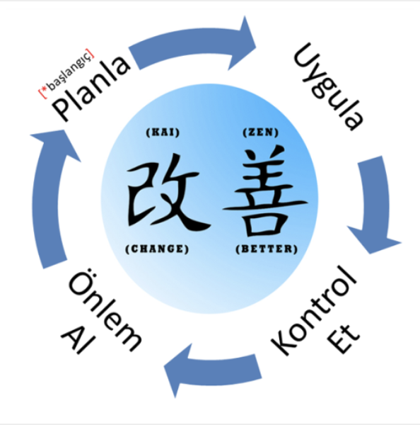
PUKÖ DÖNGÜSÜ
PLANLA- UYGULA- KONTROL ET- ÖNLEM AL
PUKÖ yaklaşımı hedeflere ulaşmak ve hep daha iyiye gitmek için kullanılan sistematik bir yöntemdir.
4 aşamalı olarak uygulanır.

Slide 4

PUKÖ NEDİR? NEDEN ÖNEMLİDİR?
Pukö en basit tanımıyla, bir amaca ulaşmak ya da bir süreci daha iyi hale getirmek için izlenen dört adımlık kendini tekrarlayan bir yol haritasıdır.
Planla
Uygula
Kontrol Et
Önlem Al
Amacı kurumlarda sürekli iyileştirme kültürünü yerleştirmektir.
Sürekli iyileştirme, mevcut durumla yetinmemek hep daha iyisini aramak demektir.

Slide 5
PUKÖ AŞAMALARI- PLANLA
Ne- Nerede- Ne Zaman- Kimle- Nasıl?
Ne yapılacak?
Neden bu işi yapıyoruz?
Kim sorumlu olacak?
Nasıl bir yöntem izlenecek?
Ne kadar sürecek?
Hedefler netleştirilir.
Hedeflere ulaştıracak kaynaklar (para, insan, zaman) belirlenir.
Stratejiler, yöntemler, süreçler kararlaştırılır.
Görev dağılımları netleştirilir.
İş birliği yapılacak paydaşlar belirlenir.
Risk analizleri yapılır. Olası riskler ve risk yönetimi stratejileri belirlenir.

Slide 6
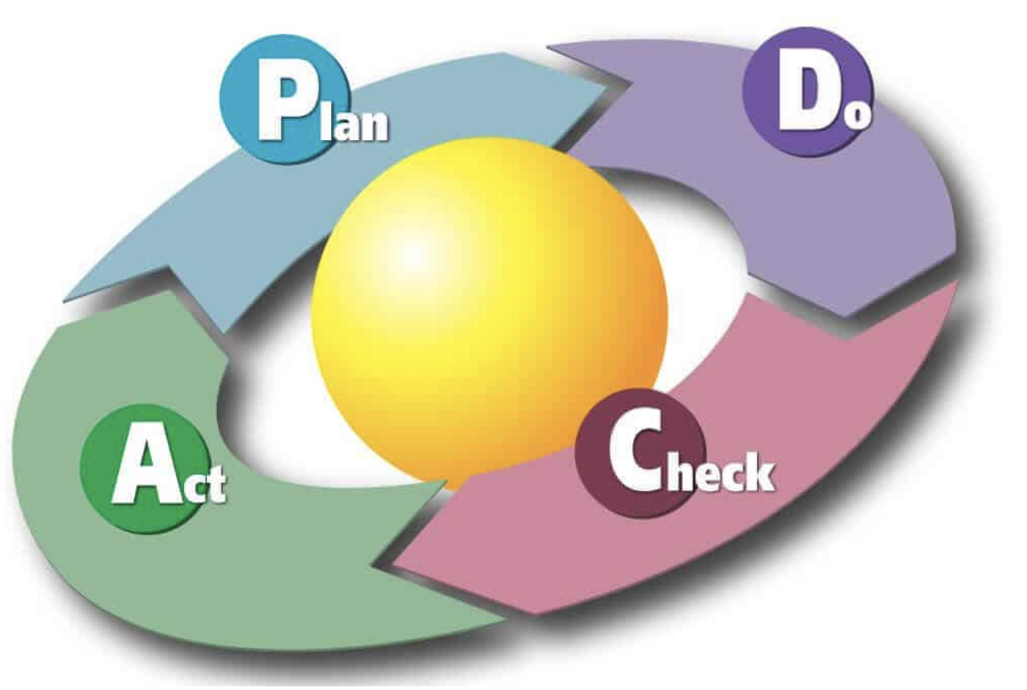
PUKÖ AŞAMALARI- PLANLA
Hedef belirlemek önemlidir.
Hedefler ölçülebilir, ulaşılabilir ve gerçekçi olmalıdır.
Verilere dayalı hedefler belirlemek şarttır.
SWOT analizi hedef belirlenirken iyi bir yöntemdir.

Slide 7
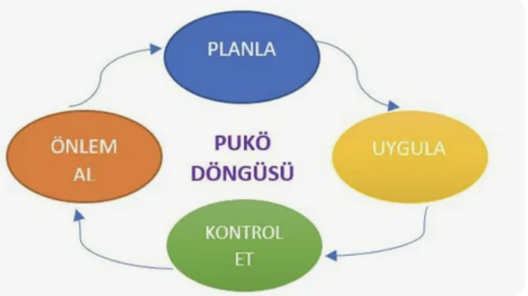
PUKÖ AŞAMALARI- UYGULA
YAPMAYACAKSAN PLANLAMAYA GEREK YOKTUR
Planlanan işlerin belirlenen kişilerce, tanımlanan yöntemlerle ve zamanlamayla hayata geçirildiği aşamadır.
Bu aşamada kararlılık ve disiplin önemlidir.
Gerekliyse görev alacak kişiler eğitilir.
Birimler ya da kişiler arası koordinasyon sağlanır.
Beklenmedik olaylar, problemler ve yeni bilgiler not edilir.
Bu aşamadaki bilgi, veri, gözlem, aksaklıklar ve başarılar bir sonraki aşama için girdi sağlar.

Slide 8
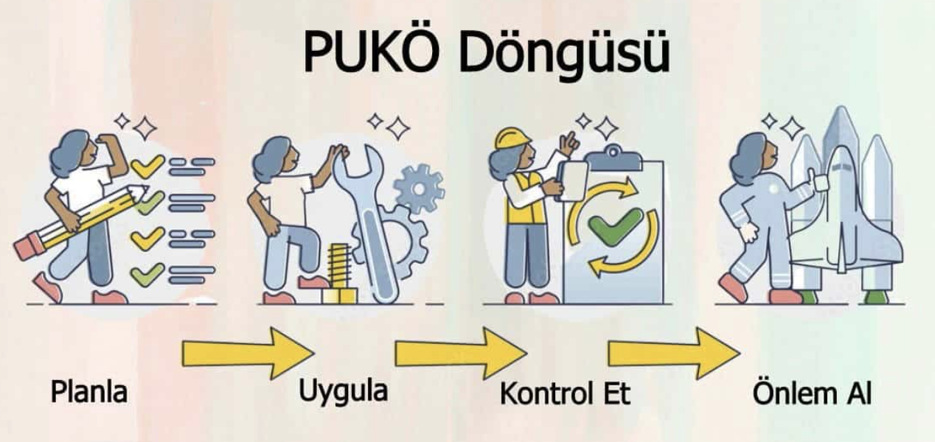
PUKÖ AŞAMALARI- KONTROL ET
KONTROL EDEMEDİĞİN ŞEYİ YÖNETEMEZSİN, EĞER YÖNETEMEZSEN BAŞARAMAZSIN
Hedeflere ulaşılıp ulaşılmadığı kontrol edilir.
Başlangıçtaki hedeflerle uygulama sonuçları karşılaştırılır.
Hedeflere ulaşıldı mı?
Neler iyi gitti?
Hedeften sapmalar var mı?

Slide 9
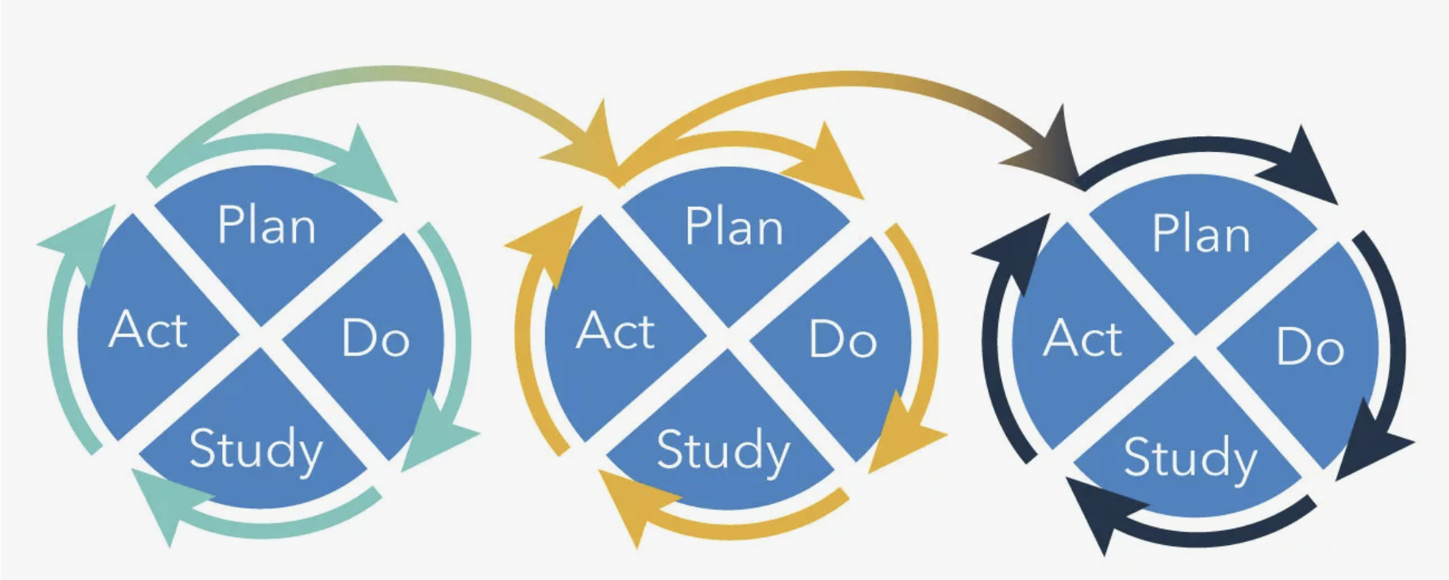
PUKÖ AŞAMALARI- ÖNLEM AL
Kontrol aşamasında bulunan farklar, sapmaların kök nedenleri araştırılıp bunları ortadan kaldırmak için kalıcı çözümler geliştirilir.
Önlem almak sadece hataları düzeltmek değildir.
Hedeflere ulaşıldıysa uygulama standart hale getirilir.
Hedeften sapmalar varsa düzeltici eylemler uygulanır.
Bu aşama kendi içinde bir PUKÖ döngüsü başlatabilir.
Her önlem al adımı yeni bir PLANLA adımını tetikler.

Slide 10
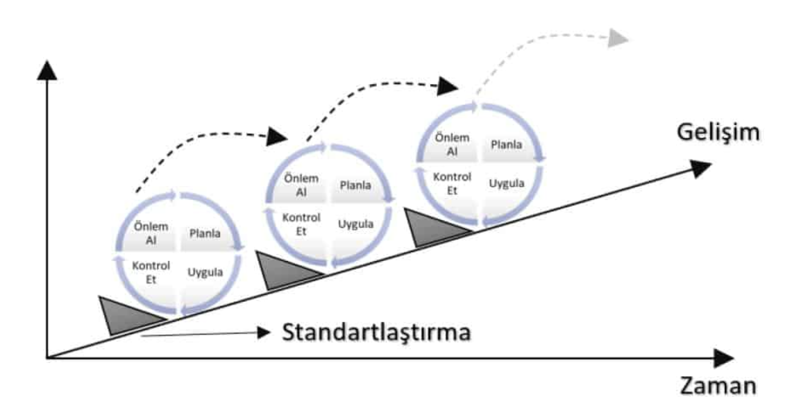
PUKÖ’NÜN FAYDALARI
1) Sürekli İyileştirme
2) Etkin Planlama
3) Kontrol ve İzleme
4) Performans Değerleme
5) Hata Azaltma ve Problem Çözme
6) Esneklik ve Adaptasyon
7) Bilgiye Dayalı Karar Verme

Slide 11
BİDR ÖLÇÜT VE ALT ÖLÇÜTLERİ
A. LİDERLİK, YÖNETİŞİM VE KALİTE
A.1. LİDERLİK VE KALİTE
A.1.1. Yönetişim Modeli ve İdari Yapı
A.1.2. Liderlik
A.1.3. Kurumsal Dönüşüm Kapasitesi
A.1.4. İç Kalite Güvencesi Mekanizmaları
A.1.5. Kamuoyunu Bilgilendirme ve Hesap Verebilirlik
Organizasyon seması ve bağlı olma/rapor verme ilişkileri; görev tanımları, iş akış süreçleri bu kısımda ortaya konmalıdır. Bu bilgilerin birim kalite kitapçıklarında ve web sayfalarında yayınlanması, güncel ve anlaşılır olması ve işleyişin paydaşlarca bilinirliğinin sağlanması esastır.
PUKÖ Döngüsünde Kullanılabilecek Kanıtlar
Yönetmelikler, Yönergeler
Komisyonlar, Toplantılar, Alt Çalışma Grupları
Görev tanımları, İş Akış Şemaları, Standart Formlar
İç ve Dış Paydaş Analizleri
SWOT ve PESTLE Analizleri
Ödüller, Sertifikalar, Belgeler
Kalite politikaları, El Kitabı (Kalite, Öğrenci, Personel)
Prosedürler, Prosesler
Takvimler (Staj, İme)
İyileştirme ve İzleme Raporları, BİDR ve BADR

Slide 12
A.2. MİSYON VE STRATEJİK AMAÇLAR
A.2.1. Misyon, Vizyon ve Politikalar
A.2.2. Stratejik Amaç ve Hedefler
A.2.3. Performans Yönetimi
Birim vizyon, misyon ve amacını gerçekleştirmek üzere politikaları doğrultusunda oluşturduğu stratejik amaçlarını ve hedeflerini planlayarak uygulamalı, performans yönetimi kapsamında sonuçlarını izleyerek değerlendirmeli ve kamuoyuyla paylaşmalıdır.
PUKÖ Döngüsünde Kullanılabilecek Kanıtlar
Misyon, vizyon ve politikalar
Akademik personele ödüllendirme uygulamaları, projelere katılımlarının kolaylaştırılması, idari personele motivasyon etkinlikleri, toplum ve okul bütünlüğünün sağlanmasına yönelik çalışmalar
Sürdürülebilirlik ve atık politikaları
Harcama ve bütçeye yönelik politikalar
Stratejik plan, durum analizi ve diğer analizler
Faaliyet raporları, performans programları, atamalar ve yükseltmeler

Slide 13
A.3. YÖNETİM SİSTEMLERİ
A.3.1. Bilgi Yönetim Sistemi
A.3.2. İnsan Kaynakları Yönetimi
A.3.3. Finansal Yönetim
A.3.4. Süreç Yönetimi
Birim, stratejik hedeflerine ulaşmayı nitelik ve nicelik olarak güvence altına almak amacıyla mali, beşerî ve bilgi kaynakları ile süreçlerini yönetmek üzere bir sisteme sahip olmalıdır.
PUKÖ Döngüsünde Kullanılabilecek Kanıtlar
Bilgi yönetim sistemlerinin iyileştirilmesine yönelik planlar, uygulamalar
İnsan kaynakları politikaları ve uygulamaları
Memnuniyet anketleri, teşvik ve ödüllendirme, hizmet içi eğitim, işe alma
Finansal kaynakların dağılımı, çeşitliliği,
Süreç raporları, şemalar, görev dağılımları, yeni planlamalar

Slide 14
A.4. PAYDAŞ KATILIMI
A.4.1. İç ve Dış Paydaş Katılımı
A.4.2. Öğrenci Geri Bildirimleri
A.4.3. Mezun İlişkileri Yönetimi
Birim, iç ve dış paydaşlarının stratejik kararlara ve süreçlere katılımını sağlamak üzere geri bildirimlerini almak, yanıtlamak ve kararlarında kullanmak için gerekli sistemleri oluşturmalı ve yönetmelidir.
PUKÖ Döngüsünde Kullanılabilecek Kanıtlar
İç ve dış paydaş listeleri, anketleri, çalıştaylar ve toplantılar
Öğrenci geri bildirim mekanizmaları, kararlara katılımı
Öğrenci memnuniyet ve beklenti anketleri
Mezun izleme sistemleri, anketleri ve kariyer günleri

Slide 15
A.5. ULUSLARARASILAŞMA
Birim, uluslararasılaşma stratejisi ve hedefleri doğrultusunda süreçlerini yönetmeli, organizasyonel yapılanmasını oluşturmalı ve sonuçlarını periyodik olarak izleyerek değerlendirmelidir.
PUKÖ Döngüsünde Kullanılabilecek Kanıtlar
Birim Erasmus Koordinatörlüğü
Erasmus vb. bütçelerin kullanım oranı, AB proje bütçelerinin yönetimi ve ikili protokoller
Uluslararasılaşma politikası, uluslararası toplantılar, programlar, protokoller, mekanizmalar
A.5.1. Uluslararasılaşma Süreçlerinin Yönetimi
A.5.2. Uluslararasılaşma Kaynakları
A.5.3. Uluslararasılaşma Performansı

Slide 16
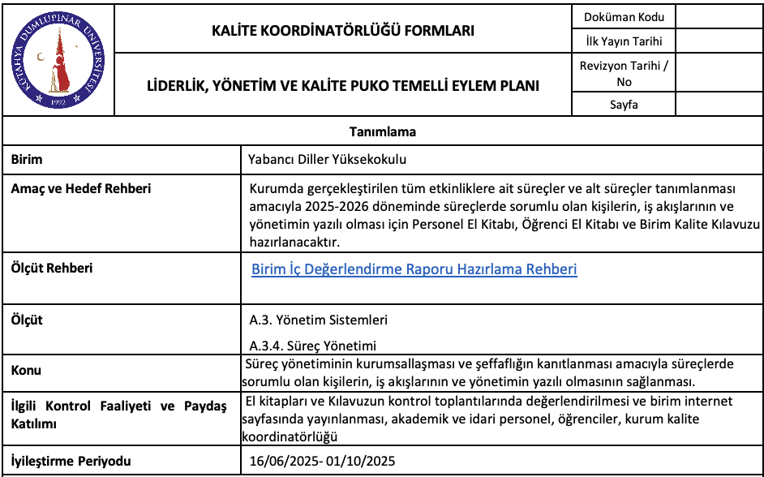
Liderlik, Yönetişim ve Kalite PUKÖ Temelli Eylem Planı

Slide 17
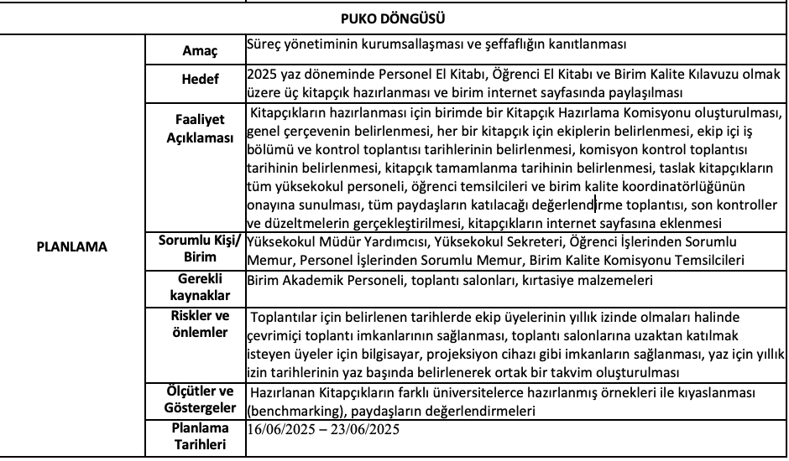
Liderlik, Yönetişim ve Kalite PUKÖ Temelli Eylem Planı- Planla

Slide 18
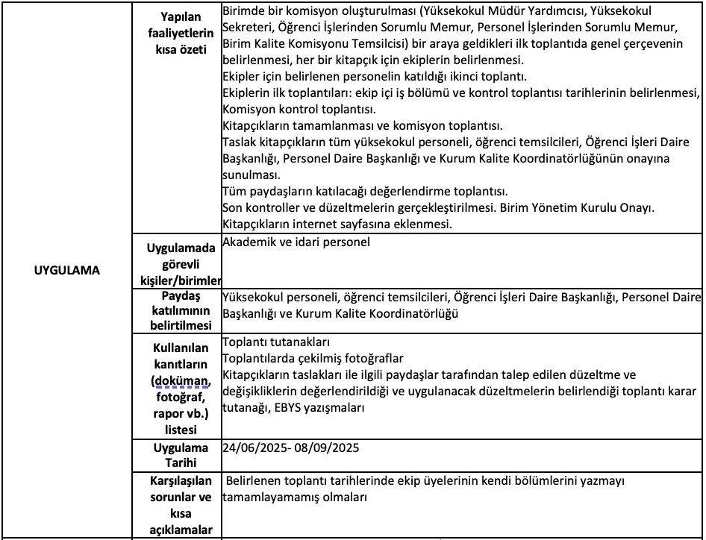
Liderlik, Yönetişim ve Kalite PUKÖ Temelli Eylem Planı- Uygula

Slide 19
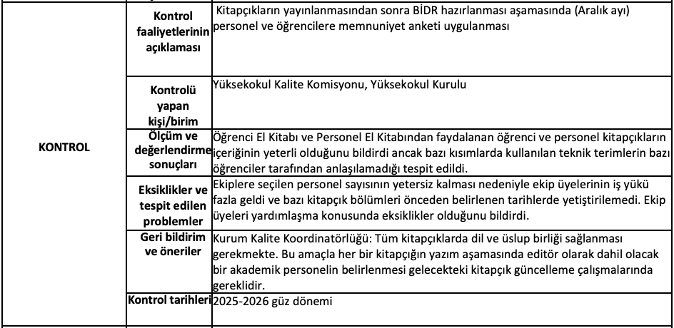
Liderlik, Yönetişim ve Kalite PUKÖ Temelli Eylem Planı- Kontrol

Slide 20
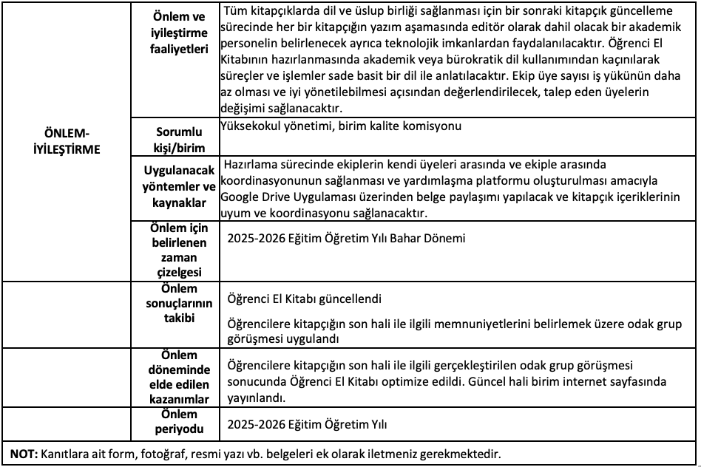
Liderlik, Yönetişim ve Kalite PUKÖ Temelli Eylem Planı- Önlem Al

Slide 21


B.EĞİTİM VE ÖĞRETİM
Birim öğretim programlarını Türkiye Yükseköğretim Yeterlilikleri Çerçevesi ile uyumlu; öğretim amaçlarına ve öğrenme çıktılarına uygun olarak tasarlamalı, öğrencilerin ve toplumun ihtiyaçlarına cevap verildiğinden emin olmak için periyodik olarak değerlendirmeli ve güncellenmelidir.
PUKÖ Döngüsünde Kullanılabilecek Kanıtlar
Program tasarımı ve onayı için kullanılan tanımlı süreçler (Eğitim politikasıyla uyumu, el kitabı, kılavuz, usul ve esaslar, komisyonlar, süreç sorumluları, süreç akışı, bölümlerin farklı uzaktan eğitim taleplerinin dikkate alındığına ilişkin kanıtlar, paydaş katılımını gösteren toplantı tutanakları kanıt olabilir)(B1.1.).
Ders dağılımına ilişkin ilke ve yöntemler(Ders dağılımları ile ilgili eğitim komisyonu kararı, senato kararları, ders dağılım dengesinin izlenmesine ve iyileştirilmesine ilişkin kanıtlar sunulabilir. Ders dağılımlarının öğretim elemanı uzmanlık alanına göre yapıldığını gösteren kanıtlar kullanılabilir, gerekiyorsa dersle ilgili eğitim alındığına dair belgeler kanıt olarak gösterilebilir)(B.1.2.).
B.1. PROGRAM TASARIMI, DEĞERLENDİRMESİ VE GÜNCELLENMESİ
B.1.1. Programların Tasarımı ve Onayı
B.1.2 Programın Ders Dağılım Dengesi

Slide 22


B.EĞİTİM VE ÖĞRETİM
PUKÖ Döngüsünde Kullanılabilecek Kanıtlar
Program çıktıları ve ders kazanımlarının ilişkilendirilmesi matrisi tablosu, program dışından alınan derslerin (örgün veya uzaktan) program çıktılarıyla uyumunu gösteren matris tablosu (B.1.3.).
Derslerin AKTS değerlerini gösteren ders bilgi paketleri ekran görüntüleri, öğrenci iş yükü kredisinin mesleki uygulamalar, değişim programları, staj ve projeler için tanımlandığını gösteren kanıtlar vb.(B.1.4.).
Programların yıllık ve program süresi temelli izlemelerden hareketle yapılan iyileştirmeler (3+1/7+1 gibi müfredatlara geçiş gibi (B.1.5.).
Eğitim ve öğretim süreçlerinin yönetimine ilişkin organizasyonel yapılanma ve iş akış şemaları (B.1.6.).
Eğitim ve öğretim ile ölçme ve değerlendirme süreçlerinin yönetimine ilişkin ilke, kurallar ve takvim (B.1.6.).
Bilgi Yönetim Sisteminden ders programları, sınav notları gibi bilgileri erişilebildiğini gösteren kanıtlar(B.1.6.).
B.1.3.Ders Kazanımlarının Program Çıktılarıyla Uyumu
B.1.4. Öğrenci İş Yüküne Dayalı Ders Tasarımı
B.1.5. Programların İzlenmesi ve Güncellenmesi
B.1.6. Eğitim ve Öğretim Süreçlerinin Yönetimi

Slide 23


B.2. PROGRAMLARIN YÜRÜTÜLMESİ
Birim, hedeflediği nitelikli mezun yeterliliklerine ulaşmak amacıyla öğrenci merkezli ve yetkinlik temelli öğretim, ölçme ve değerlendirme yöntemlerini uygulamalıdır. Birim, öğrenci kabulleri, diploma, derece ve diğer yeterliliklerin tanınması ve sertifikalandırılmasına yönelik açık kriterleri belirlemeli; önceden tanımlanmış ve ilan edilmiş kuralları tutarlı şekilde uygulamalıdır.
PUKÖ Döngüsünde Kullanılabilecek Kanıtlar
Aktif ve etkileşimli öğretme yöntemlerine ilişkin tanımlı süreçler ve uygulamalar(B.2.1).
Ölçme ve değerlendirme uygulamalarının ders kazanımları ve program yeterlilikleriyle ilişkilendirildiğini, öğrenci iş yükünü temel aldığını gösteren ders bilgi paketi örnekleri kanıt olabilir (B.2.2).
Erasmus+ hareketlilik programıyla yurt dışında eğitime giden öğrencilerin bilgi sistemlerinden ders saydırma durumlarını gösteren belgeler kanıt olarak verilebilir(B.2.3).
Merkezi yerleştirmeyle gelen öğrenci grupları dışında kalan yatay geçiş, yabancı uyruklu öğrenci sınavı (YÖS), çift anadal programı (ÇAP), yandal öğrenci kabullerinde uygulanan kriterler kanıt olarak sunulabilir(B.2.4)
B.2.1. Öğretim Yöntem ve Teknikleri
B.2.2. Ölçme ve Değerlendirme
B.2.3.Öğrenci Kabulü, Önceki Öğrenmenin Tanınması ve Kredilendirilmesi
B.2.4.Yeterliliklerin Sertifikalandırılması ve Diploma

Slide 24

B.3. ÖĞRENME KAYNAKLARI VE AKADEMİK DESTEK HİZMETLERİ
Birim, hedeflediği nitelikli mezun yeterliliklerine ulaşmak ve eğitim- öğretim faaliyetlerini yürütmek için uygun altyapıya, kaynaklara ve ortamlara sahip olmalı ve öğrenme olanaklarının tüm öğrenciler için yeterli ve erişilebilir olmasını güvence altına almalıdır. Birim öğrencilerin akademik gelişimi ve kariyer planlamasına yönelik destek hizmetleri sağlamalıdır.
PUKÖ Döngüsünde Kullanılabilecek Kanıtlar
Birimde bulunan sınıf, laboratuvar, kütüphane, stüdyo, ders kitapları, online videolar vb. kaynakların güncel durumu(B.3.1).
Rehberlik, psikolojik danışmanlık ve kariyer hizmetlerine ilişkin planlama ve uygulamalar(B.3.2).
Tesis ve altyapıların kullanımına yönelik ilke, kurallar, öğrenci formları,donanımsal, yazılım veya altyapı iyileştirmeler(B.3.3).
Dezavantajlı öğrenci gruplarına sunulacak hizmetlerle ilgili planlama ve uygulamalar kanıt olabilir (B.3.4).
Yıl içinde yapılacak olan kültürel, sosyal ve sportif faaliyetlerin yönetimi gözden geçirme toplantısında planlanması ve web sitesinde ilanı(B.3.5).
B.3.1. Öğrenme Ortam ve Kaynakları
B.3.2. Akademik Destek Hizmetleri
B.3.3. Tesis ve Altyapılar
B.3.4. Dezavantajlı Gruplar
B.3.5.Sosyal,Kültürel Sportif Faaliyetler

Slide 25

B.4. ÖĞRETİM KADROSU
Birim, öğretim elemanlarının işe alınması, atanması, yükseltilmesi ve ders görevlendirmesi ile ilgili tüm süreçlerde adil ve açık olmalıdır. Hedeflenen nitelikli mezun yeterliliklerine ulaşmak amacıyla, öğretim elemanlarının eğitim-öğretim yetkinliklerini sürekli geliştirmek için olanaklar sunmalı ve bu bölümde açıklanmalıdır.
PUKÖ Döngüsünde Kullanılabilecek Kanıtlar
Atama, yükseltme ve görevlendirme kriterleri izleme ve iyileştirme kanıtları, yıl içinde akademik personel atama veya yükseltme için ilanlar(B.4.1).
Eğiticilerin eğitimi (bir eğitmen tarafından akademik personele verilen eğitimler),akademik personelin yetkinliği ve gelişim sürecinin takibi için öğrenci memnuniyet anketleri(B.4.2).
Akademik teşvik törenleri (B.4.3).
Bilimsel proje gerçekleştirilmesi sürecinde yapılan PTİ ödemeleri, Doktora derecesini almış araştırma görevlileri için ders verme faaliyetlerinin gerçekleştirilmesi için resmi yazışmalar(B.4.3).
B.4.1.Atama,Yükseltme ve Görevlendirme Kriterleri
B.4.2. Öğretim Yetkinlikleri ve Gelişimi
B.4.3.Eğitim Faaliyetlerine Yönelik Teşvik ve Ödüllendirme

Slide 26
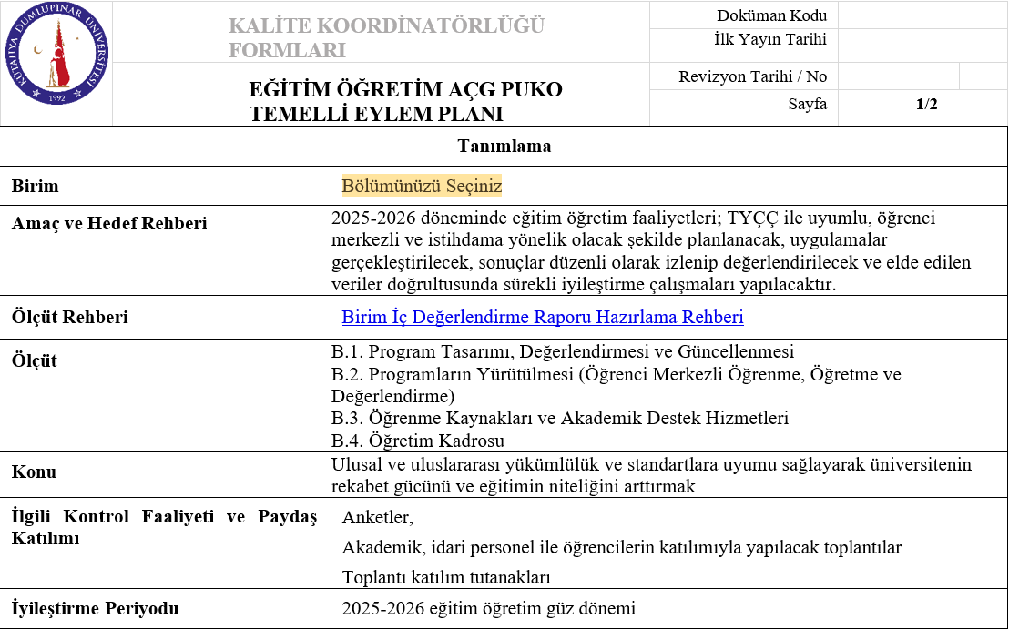

Eğitim ve Öğretim PUKÖ Temelli Eylem Planı

Slide 27
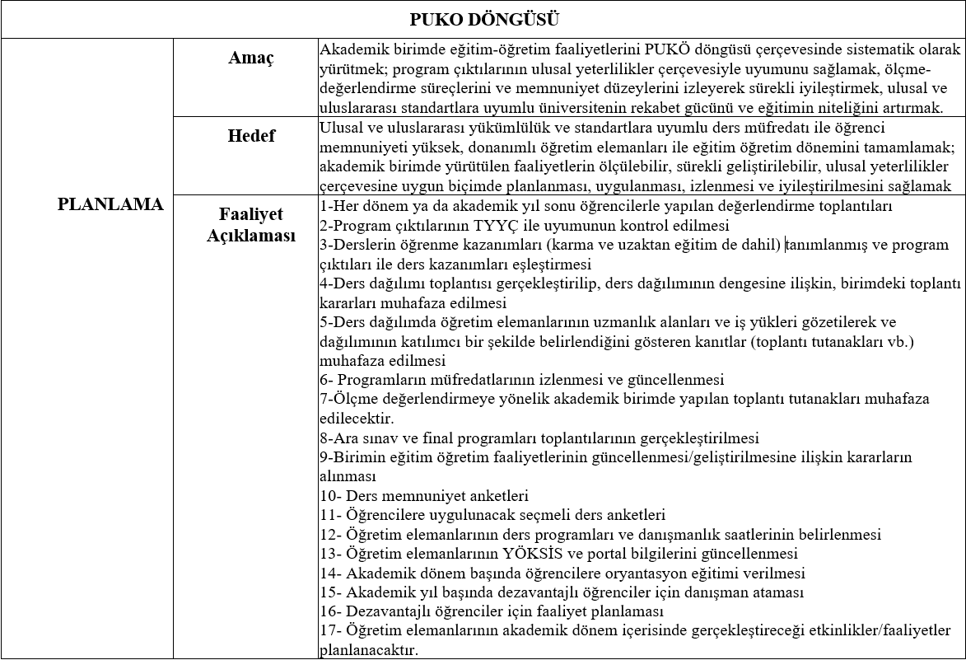
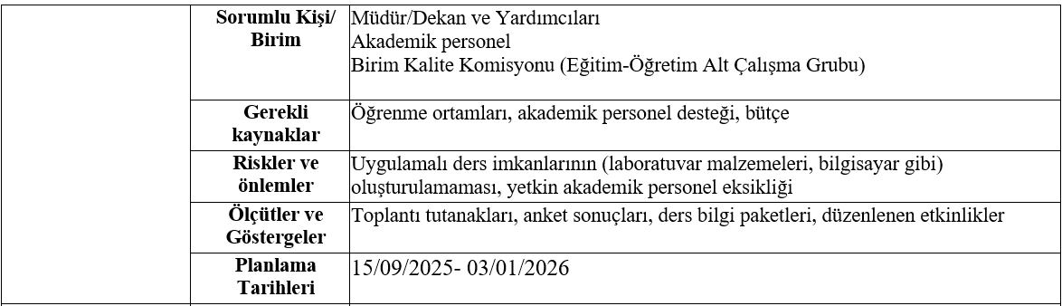
Eğitim ve Öğretim PUKÖ Temelli Eylem Planı- Planla

Slide 28
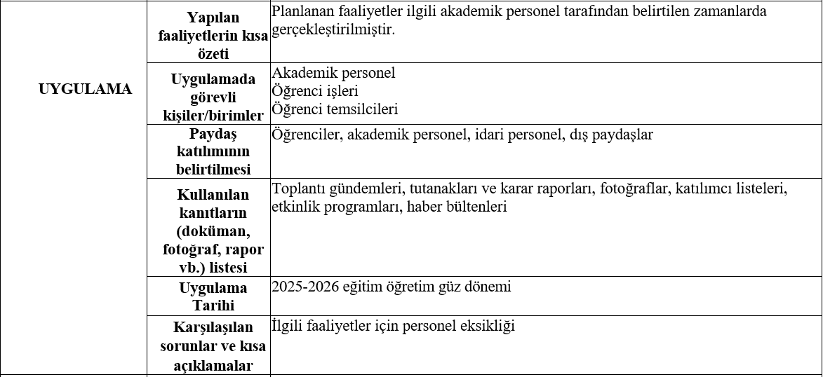
Eğitim ve Öğretim PUKÖ Temelli Eylem Planı- Uygula

Slide 29
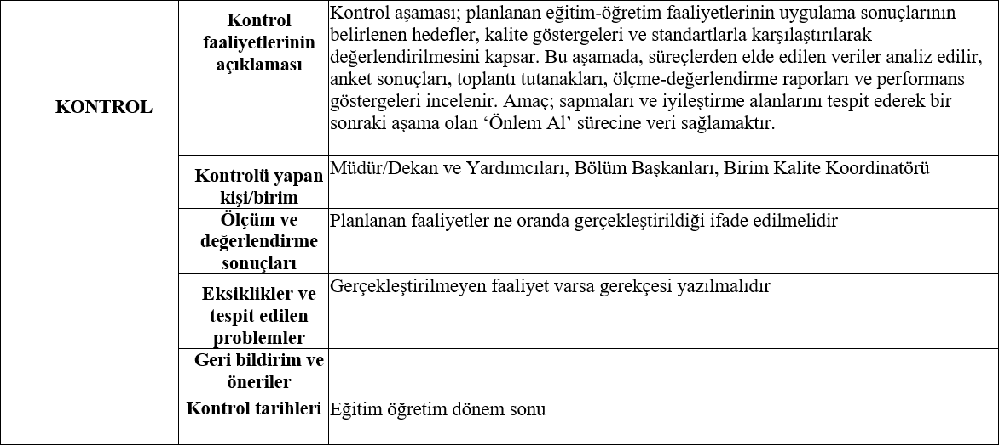
Eğitim ve Öğretim PUKÖ Temelli Eylem Planı- Kontrol

Slide 30
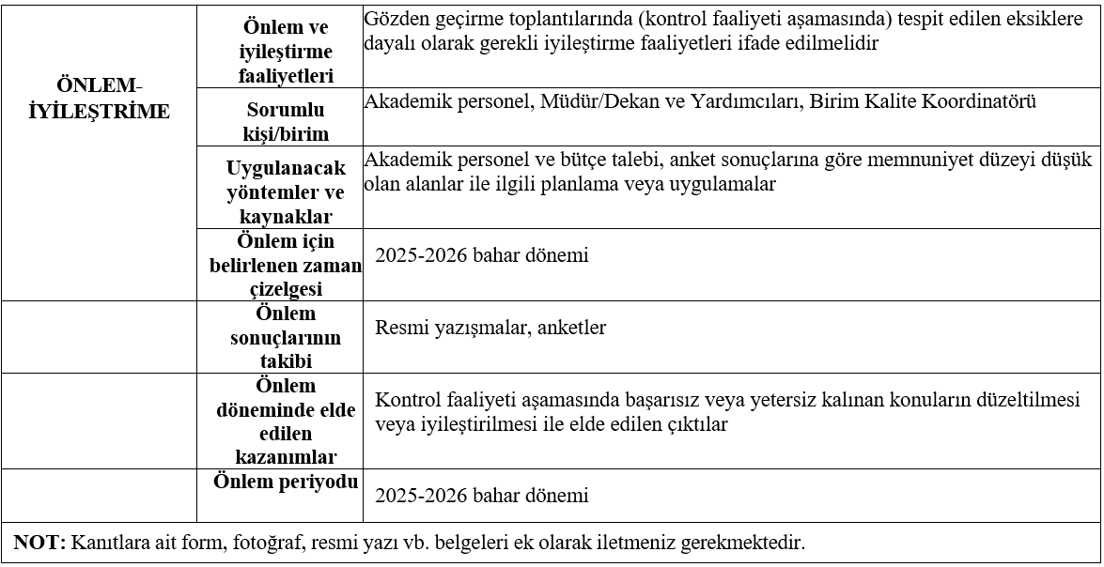
Eğitim ve Öğretim PUKÖ Temelli Eylem Planı- Önlem Al

Slide 31
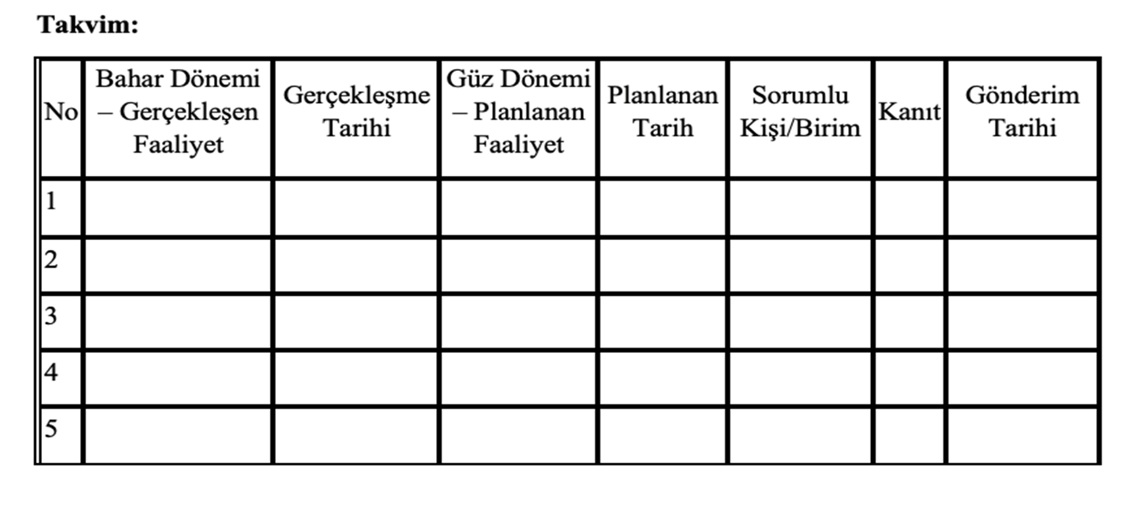
Eğitim ve Öğretim PUKÖ Temelli Eylem Planı- Takvim

Slide 32
C.ARAŞTIRMA VE GELİŞTİRME
Birim, araştırma faaliyetlerini stratejik planı çerçevesinde belirlenen akademik öncelikleri ile yerel, bölgesel ve ulusal kalkınma hedefleriyle uyumlu, değer üretebilen ve toplumsal faydaya dönüştürülebilen biçimde yönetmelidir. Bu faaliyetler için uygun fiziki altyapı ve mali kaynaklar oluşturmalı ve bunların etkin şekilde kullanımını sağlamalıdır.
PUKÖ Döngüsünde Kullanılabilecek Kanıtlar
Araştırma-geliştirme bütçesi ve dağılımı (C.1.1)
Araştırma çerçevesinde yapılan stratejik ortaklıklar (Kamu veya özel) (C.1.1)
Araştırma-geliştirme kaynaklarının araştırma stratejisi doğrultusunda yönetildiğini gösteren kanıtlar (C.1.1)
Araştırma kaynaklarının çeşitliliği ve yeterliliğinin izlendiğine ve iyileştirildiğine ilişkin kanıtlar (C.1.1)
İç kaynaklar ve kullanımına ilişkin tanımlı süreçler (BAP Yönergesi, İç Kaynak Kullanımı Yönergesi vb.)C.1.1)
İç kaynakların birimler arası dağılımı (C.1.1)
Dış kaynakların kullanımını desteklemek üzere oluşturulmuş yöntem, birim ve uygulamalar (C.1.2)
Dış kaynakların dağılımını gösteren kanıtlar (C.1.2)
Dış kaynaklarda yıllar itibariyle gerçekleşen değişimler (C.1.2)
İç ve dış kaynakların yeterliliğinin değerlendirildiği toplantılar, memnuniyet anketleri, odak grup görüşmeleri (C.1.2)
BAP ve TTO birimlerinin kurum içinde bilindiğine dair kanıtlar (eğitimler, toplantılar vb.)(C.1.2)
Araştırma potansiyelini desteklemeye yönelik kongre, konferans destekleri veya davetleri (C.1.2)
Doktora programları ve doktora sonrası imkanlara ilişkin kanıtlar (C.1.3)
Bu programlar ve imkanlardan yararlanan öğrenci/araştırmacı sayıları ve bunların birimlere göre dağılımı(C.1.3)
Doktora programları ve doktora sonrası imkanlara yönelik izleme ve iyileştirme kanıtları (C.1.3)
Doktora süreçlerine ilişkin istatistiki göstergelerin değerlendirildiğine dair toplantılar,raporlar vb. (C.1.3)
Doktora mezunlarının kariyer gelişimlerinin izlendiğine dair raporlar, istatistikler (C.1.3)
Doktora sürecinin yönetimi ile ilgili izleme ve iyileştirme süreçleri (C.1.3)
C.1. ARAŞTIRMA SÜREÇLERİNİN YÖNETİMİ VE ARAŞTIRMA KAYNAKLARI
C.1.1. Araştırma Süreçlerinin Yönetimi
C.1.2. İç ve Dış Kaynaklar
C.1.3. Doktora Programları ve Doktora Sonrası İmkanlar

Slide 33
C.2. ARAŞTIRMA YETKİNLİĞİ, İŞBİRLİKLERİ VE DESTEKLER
Birim, öğretim elemanları ve araştırmacıların bilimsel araştırma ve sanat yetkinliğini sürdürmek ve iyileştirmek için olanaklar (eğitim, iş birlikleri, destekler vb.) sunmalıdır.
PUKÖ Döngüsünde Kullanılabilecek Kanıtlar
Öğretim elemanlarının araştırma yetkinliğinin geliştirilmesine yönelik planlama ve uygulamalar (destekleyici eğitimler, uluslararası fırsatlar, proje iş birliği çalışmaları vb.) (C.2.1)
Öğretim elemanlarının geri bildirimleri (C.2.1)
Araştırmacı kaynağına ilişkin istatistiki göstergeler (C.2.1)
Bilimsel araştırma yöntemleri, istatistik vb. gibi araştırma ve geliştirme alanıyla ilgili konulardaki eğitimler (C.2.1)
Bu alandaki eğitimlerin planlanmasında ihtiyaç analizlerinin ve memnuniyetin belirlenmesine yönelik değerlendirmeler (C.2.1)
Öğretim elemanlarının araştırma yetkinliğinin izlenmesi ve iyileştirilmesine ilişkin kanıtlar(C.2.1)
Ulusal ve uluslararası düzeyde ortak programlar ve ortak araştırma birimleri oluşturulmasına yönelik mekanizmalar (protokol, birim, destek vb.) (C.2.2)
Ortak programlar ve ortak araştırma faaliyetlerine yönelik ikili anlaşmalar ve iş birlilerine ilişkin kanıtlara (C.2.2)
Kurumun dahil olduğu araştırma ağları, kurumun ortak programları ve araştırma birimlei, ortak araştırmalardan üretilen çalışmalar ve projeler (C.2.2)
Paydaş geri bildirimleri (C.2.2)
Ulusal ve uluslararası ortak araştırma grupları ve çalışmalarına ilişkin çıktılar (makale, proje vb.) (C.2.2)
Ortak programlar ve ortak araştırma faaliyetlerinin izlenmesine ve iyileştirilmesine yönelik kanıtlar (C.2.2)
C.2.1. Araştırma Yetkinlikleri ve Gelişimi
C.2.2. Ulusal Ve Uluslararası Ortak Programlar ve Ortak Araştırma Birimleri

Slide 34
C.3. ARAŞTIRMA PERFORMANSI
Birim, araştırma faaliyetlerini verilere dayalı ve periyodik olarak ölçmeli, değerlendirmeli ve sonuçlarını yayınlamalıdır. Elde edilen bulgular, birimin araştırma ve geliştirme performansının periyodik olarak gözden geçirilmesi ve sürekli iyileştirilmesi için kullanılmalıdır.
PUKÖ Döngüsünde Kullanılabilecek Kanıtlar
Araştırma performansını izlemek üzere geçerli olan tanımlı süreçler (C.3.1)
Araştırma hedeflerine ulaşılıp ulaşılmadığını izlemek üzere oluşturulan mekanizmalar (C.3.1)
Araştırma performansının izlenmesi ve değerlendirilmesine yönelik toplantılar, raporlar vb. (C.3.1)
Araştırma performansı ile ilgili hedefler ve hedeflere ulaşılma durumunu gösteren raporlar, tutanaklar (C.3.1)
Araştırma performansının teşvikine yönelik uygulamalar (C.3.1)
Araştırma performansının izlenmesine ve iyileştirilmesine ilişkin kanıtlar (C.3.1)
YÖKSİS, Google Akademik vb. gibi profillerin güncellenmesine yönelik yazılar, kararlar vb. (C.3.2)
Öğretim elemanlarının araştırma performansına yönelik analiz raporları (C.3.2)
Öğretim elemanlarının geri bildirimleri (C.3.2)
Akademik personelin araştırma geliştirme performansını izlemek üzere geçerli olan tanımlı süreçler (Yönetmelik, ölçme araçları, rehber, klavuz, teşvik mekanizmaları vb.) (C.3.2)
Araştırma geliştirme performansına ilişkin izleme ve iyileştirme kanıtları (C.3.2)
Performans değerlendirmelerinin yapıldığına dair toplantılara ait tutanaklar (C.3.2)
C.3.1. Araştırma Performansının İzlenmesi ve Değerlendirilmesi
C.3.2. Öğretim Elemanı/Araştırmacı Performansının Değerlendirilmesi

Slide 35
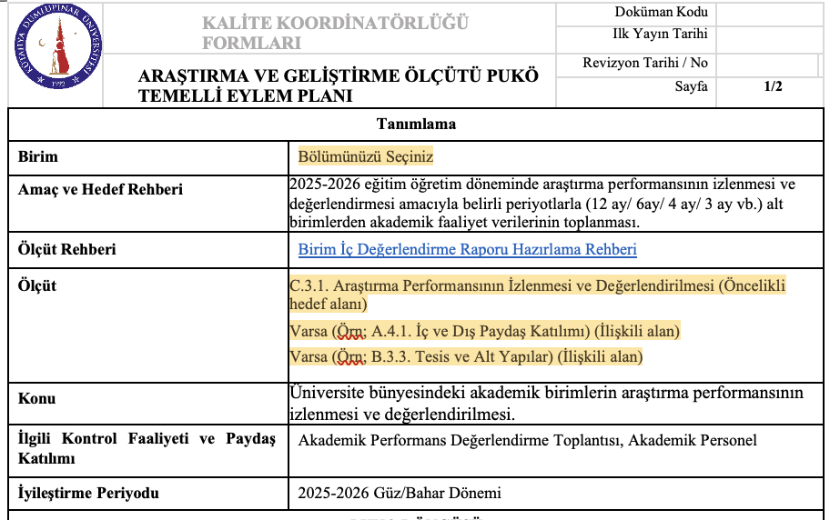
Araştırma ve Geliştirme PUKÖ Temelli Eylem Planı

Slide 36
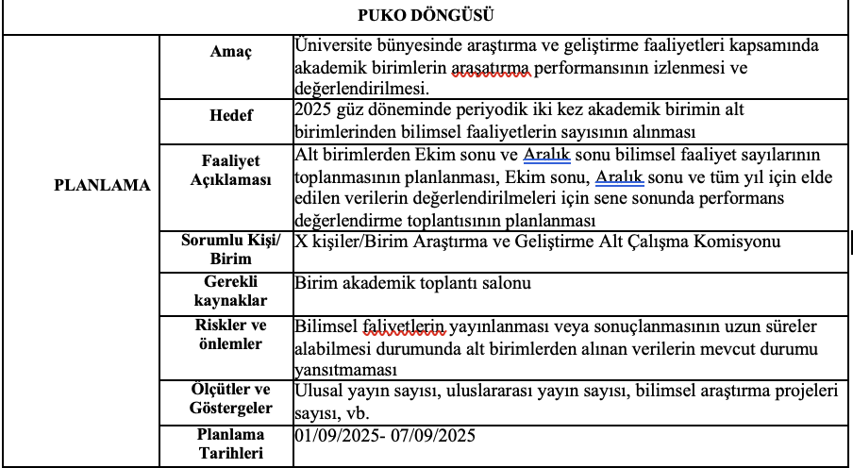
Araştırma ve Geliştirme PUKÖ Temelli Eylem Planı- Planla

Slide 37
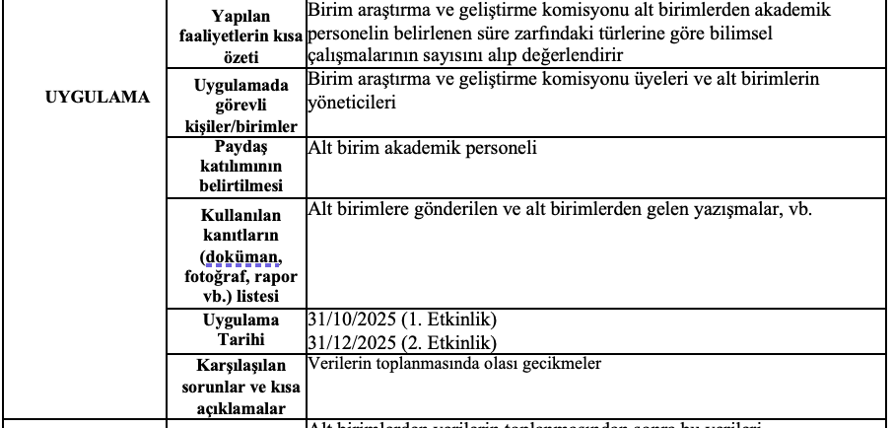
Araştırma ve Geliştirme PUKÖ Temelli Eylem Planı- Uygula

Slide 38
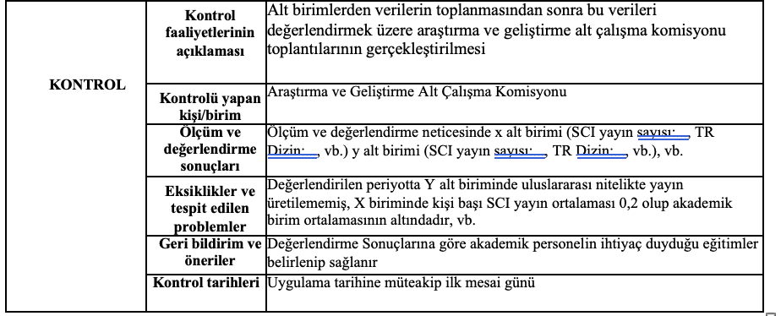
Araştırma ve Geliştirme PUKÖ Temelli Eylem Planı- Kontrol

Slide 39
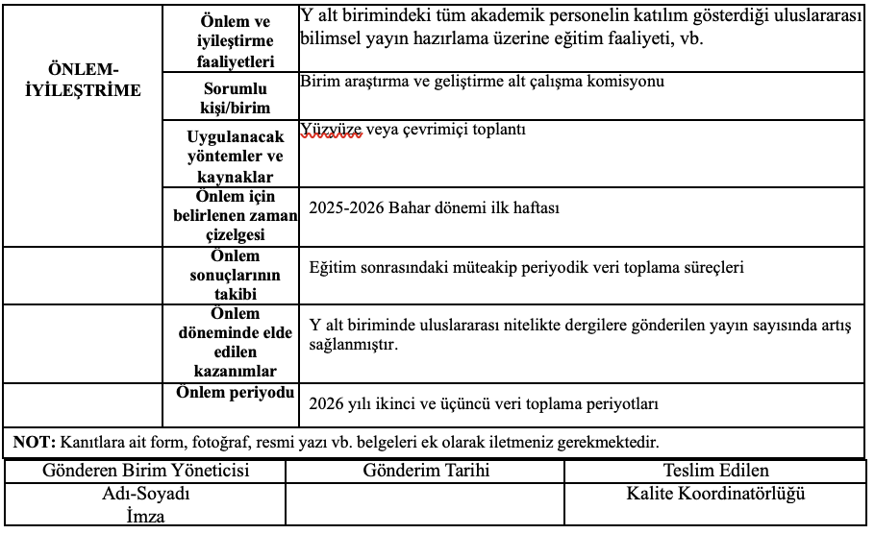
Araştırma ve Geliştirme PUKÖ Temelli Eylem Planı- Önlem Al

Slide 40
D.TOPLUMSAL KATKI
D.1. TOPLUMSAL KATKI SÜREÇLERİNİN YÖNETİMİ VE TOPLUMSAL KATKI KAYNAKLARI
Birim, toplumsal katkı faaliyetlerini stratejik amaçları ve hedefleri doğrultusunda yönetmelidir. Bu faaliyetler için uygun fiziki altyapı ve mali kaynaklar oluşturmalı ve bunların etkin şekilde kullanımını sağlamalıdır.
PUKÖ Döngüsünde Kullanılabilecek Kanıtlar
● Birimin toplumsal katkı politikası birim misyon, vizyon ve amaçlarında yer alıyorsa kanıt olarak eklenebilir.
● Birim kalite alt çalışma grubu olarak (toplumsal katkı) komisyon toplantıları ve toplantı tutanakları kanıt olarak sunulabilir.
● Birim tarafından toplum yararına olan konularda bilgilendirme seminerleri ve eğitimler gerçekleştirmiş ise kanıt olarak sunulabilir.
● Birimin stratejik planında toplumsal katkı alanında performans göstergelerine yer verilmiş ise bunlar kanıt olarak eklenebilir.
● Birimin üniversitemizin toplumsal katkı politikasına uygun olarak eğitim öğretim faaliyetleri yürütülüyor ise kanıt olarak eklenebilir (toplumsal katkı bağlamında açılan seçmeli dersler vb).
● Standart uygulamalar ve mevzuatın yanı sıra; birimin ihtiyaçları doğrultusunda geliştirdiği özgün yaklaşım ve uygulamalarına ilişkin kanıtlar sunulabilir.
D.1.1. Toplumsal Katkı Süreçlerinin Yönetimi

Slide 41
D.1.2. Kaynaklar
● Toplumsal katkı faaliyetlerini yürüten araştırma ve uygulama merkezleri ve diğer birimlerin gerçekleştirmiş oldukları etkinlikler için sağlamış oldukları kaynakların kanıtları sunulabilir (bağış, hibe, toplum destekli, dış paydaşlardan sağlanan mali destek kanıtları).
● Toplumsal katkı çalışmalarına ayrılan toplam bütçe ve geçen yıllara göre değişimin nasıl gerçekleştiğine yönelik kanıtlar eklenebilir (sosyal sorumluluk projeleri için harcanan tutar listesi vb).
● Toplantı salonu, atölye, fuaye alanı gibi etkinlikler için tahsis edilen mekan listesi ve kullanım protokolleri kanıt olarak sunulabilir.
● Etkinlikler için sağlanan araç, gereç, ekipman listeleri kanıt olarak sunulabilir.
● Toplumsal katkı projelerinde görev alan akademik/idari personel ve öğrenci listeleri kanıt olarak sunulabilir.
● Gönüllü personel/öğrenci destek yazışmaları ve teşekkür belgeleri kanıt olarak eklenebilir.
● Kaynak kullanımını izleme ve değerlendirme raporları varsa eklenebilir.
● Dış paydaş katkısını gösteren yazılı mutabakatlar ve iş birliği protokolleri varsa kanıt olarak sunulabilir.

Slide 42
D.2. TOPLUMSAL KATKI PERFORMANSI
D.2.1. Toplumsal Katkı Performansının İzlenmesi ve Değerlendirilmesi
Birim, toplumsal katkı stratejisi ve hedefleri doğrultusunda yürüttüğü faaliyetleri periyodik olarak izlemeli ve sürekli iyileştirmelidir.
PUKÖ Döngüsünde Kullanılabilecek Kanıtlar
● Birimin hedefleriyle uyumlu gerçekleştirilen toplumsal katkı faaliyetleri kanıt olarak sunulabilir.
● Bir önceki yıla göre toplumsal katkı faaliyetlerinin nitelik ve niceliği belirlenerek göstergeler kanıt olarak sunulabilir.
● Toplumsal katkı olarak gerçekleştirilen faaliyetlerin paydaşlarından geri bildirim alınabilir ve kanıt olarak sunulabilir.
● Birim engelsiz erişimini temsil eden turuncu bayrak almışsa kanıt olarak sunulabilir.
● Toplumsal problemlerle ilgili eğitimler seminerler farkındalık faaliyetleri yapılmışsa bunun kanıtları eklenebilir.
● Standart uygulamalar ve mevzuatın yanı sıra; birimin ihtiyaçları doğrultusunda geliştirdiği özgün yaklaşım ve uygulamalarına ilişkin kanıtlar sunulabilir.

Slide 43
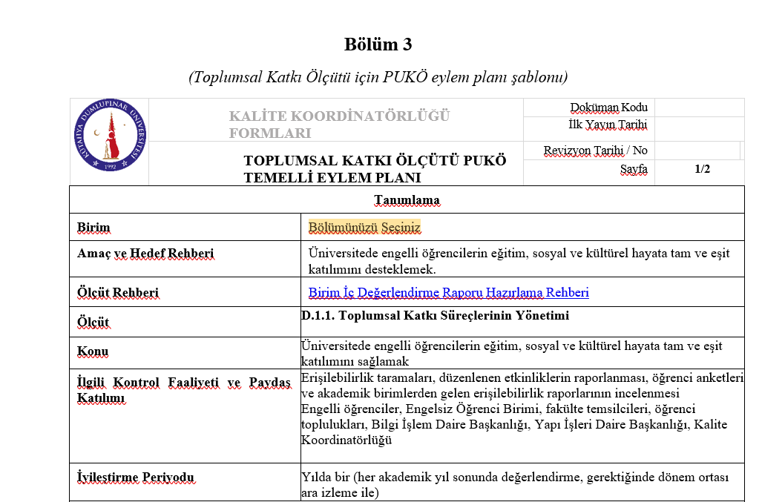
Toplumsal Katkı PUKÖ Temelli Eylem Planı

Slide 44
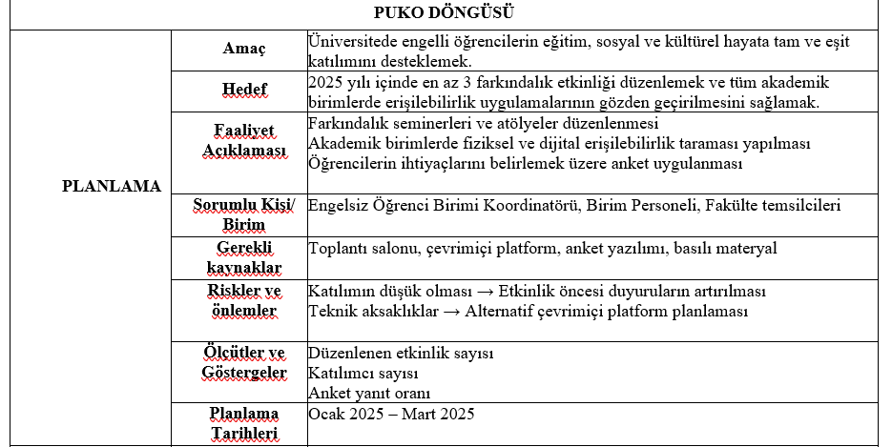
Toplumsal Katkı PUKÖ Temelli Eylem Planı- Planla

Slide 45
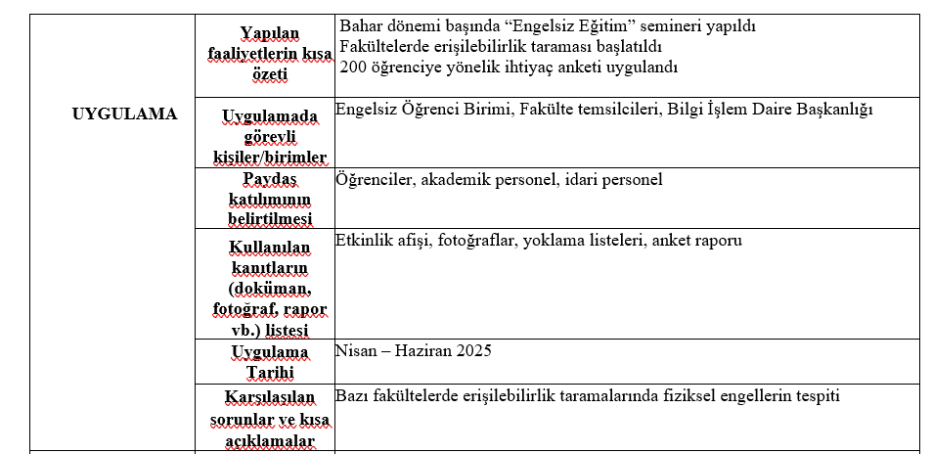
Toplumsal Katkı PUKÖ Temelli Eylem Planı- Uygula

Slide 46
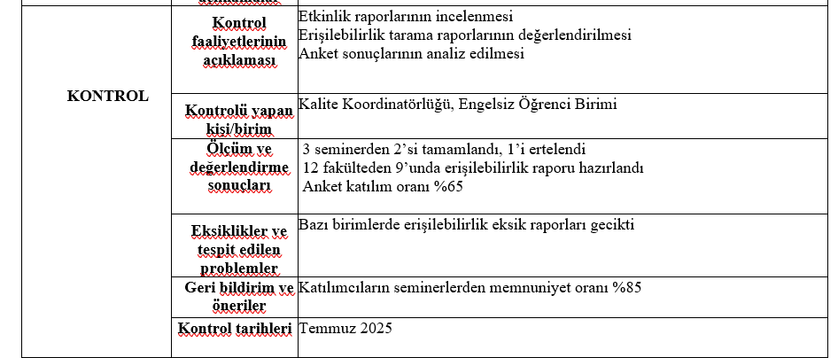
Toplumsal Katkı PUKÖ Temelli Eylem Planı- Kontrol

Slide 47
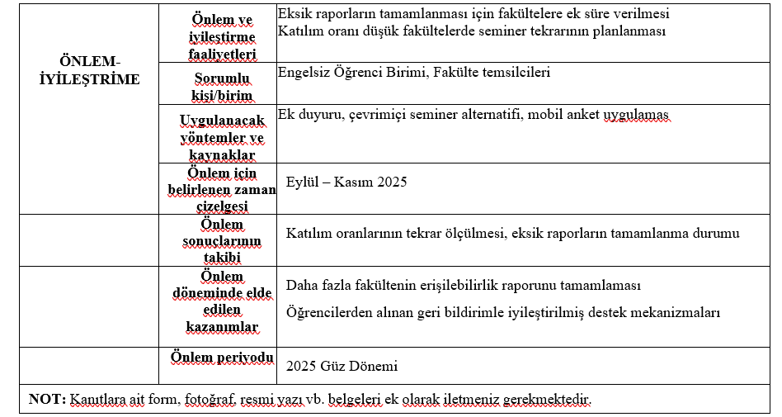
Toplumsal Katkı PUKÖ Temelli Eylem Planı- Önlem Al

Slide 48

Toplumsal Katkı PUKÖ Temelli Eylem Planı- Takvim

Slide 49
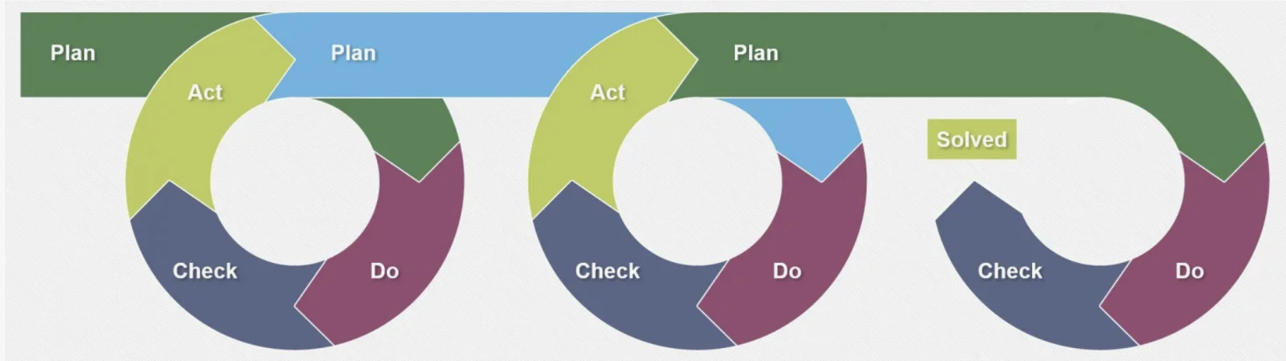
Bizi dinlediğiniz için teşekkür ederiz...
KÜTAHYA DUMLUPINAR ÜNİVERSİTESİ KALİTE KOORDİNATÖRLÜĞÜ

